Slide 1
Особенности перевода информационного обмена на использование CIM
Окнина Полина Викторовна
Ведущий специалист отдела сопровождения
информационной модели АО «СО ЕЭС»
Notes:
1

Slide 2




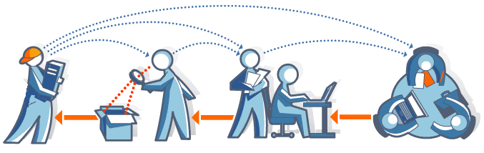
Перечень деловых процессов, в которых целесообразен переход на обмен данными в соответствии с требованиями ГОСТ Р 58651 (утв. 24.11.2020)
Предоставление субъектами электроэнергетики информации о параметрах и характеристиках ЛЭП и оборудования
Предоставление списков работников, допущенных к производству переключений, отдельно по каждому объекту электроэнергетики, оборудование и устройства которого отнесены к объектам диспетчеризации ДЦ, а сетевые организации – также отдельно по каждому центру управления сетями
Предоставление данных АИИСКУЭ, а также данных технического учета электрической энергии в объеме, предусмотренном Постановлением Правительства от 19.06.2020 № 890.
Обмен между субъектами электроэнергетики и АО «СО ЕЭС» информацией о режимах заземления нейтралей силовых трансформаторов.

Slide 3









Приказ Минэнерго России от 13.02.2019 г. № 102 «Об утверждении Правил предоставления информации, необходимой для осуществления оперативно-диспетчерского управления в электроэнергетике» (планируемая редакция):
п.4а Субъекты электроэнергетики предоставляют в диспетчерские центры информацию о параметрах и характеристиках оборудования объектов по производству электрической энергии, объектов электросетевого хозяйства и ЛЭП:
ежегодно до 1 апреля года, следующего за отчетным календарным годом
за 6 месяцев до предполагаемой даты ввода вновь построенных (реконструированных, модернизированных) объектов электроэнергетики и ЛЭП
не позднее 3 рабочих дней после изменения (уточнения) параметров оборудования по сравнению с ранее предоставленными данными
Начиная с 1 января 2024 г. предоставление в диспетчерские центры информации, предусмотренной настоящим подпунктом Правил, должно осуществляться в формате, соответствующем требованиям ГОСТ серии 58651 … в том числе посредством использования субъектами электроэнергетики, потребителями электрической энергии специализированного программно-аппаратного комплекса субъекта оперативно-диспетчерского управления.
CIM
ДЦ

Slide 4
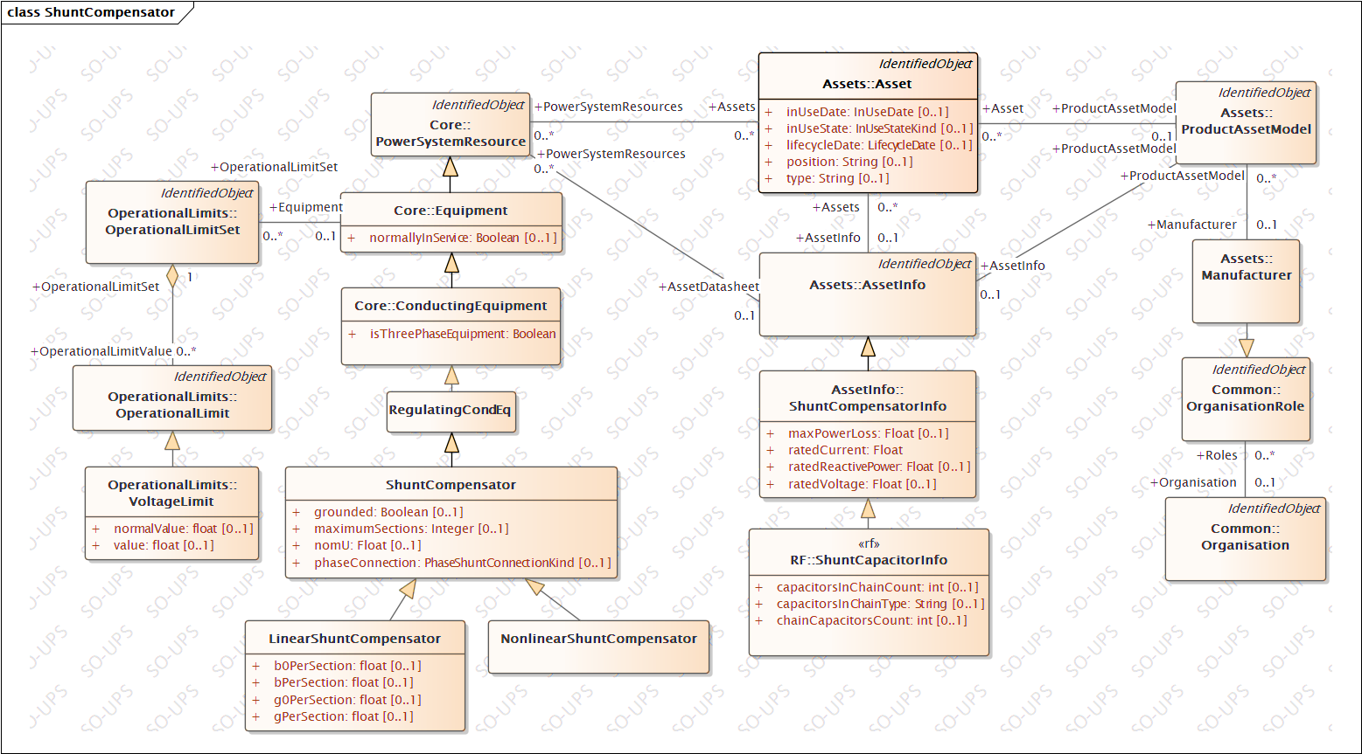





ПРАВИЛА ПРЕДОСТАВЛЕНИЯ ИНФОРМАЦИИ,
НЕОБХОДИМОЙ ДЛЯ ОСУЩЕСТВЛЕНИЯ ОПЕРАТИВНО-ДИСПЕТЧЕРСКОГО УПРАВЛЕНИЯ В ЭЛЕКТРОЭНЕРГЕТИКЕ
Параметры генерирующего оборудования
ГОСТ 58651.3
ГОСТ 58651.4
Параметры электросетевого оборудования
Приложение №1 и Приложение №2
CIM
Параметры линий электропередач
Зависимости и характеристики

Slide 5



Схема предоставления информации
Субъекты электроэнергетики и потребители электрической энергии
Предоставляют информацию по CIM
Не предоставляют информацию по CIM
«За» CIM
Формируют модель в соответствии структурой CIM
Конвертируют данные в CIM из корпоративных баз данных
«Не знают» про CIM
Внедрение CIM нецелесообразно и (или) невозможно
«Против» CIM
+
Часть информации, отсутствующая в ИМ субъектов
Уже предоставляют часть информации по CIM
Подача информации через интерфейс CIM-портала

Slide 6
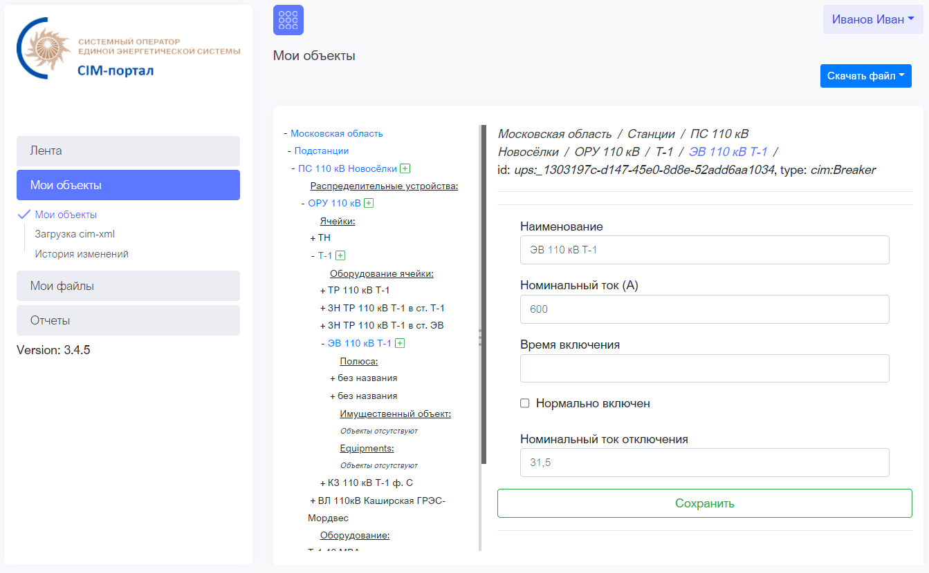
CIM-портал

Slide 7



О взаимодействии АО «СО ЕЭС» и ПАО «Россети» при обмене данными информационной модели
Совместный приказ АО «СО ЕЭС» и ПАО «Россети»
«О взаимодействии при обмене данными информационной модели»
от 30.09.2020 № 202/450
План мероприятий по организации обмена данными
информационных моделей между АО «СО ЕЭС» и ПАО «Россети» от 30.09.2020
Регламент взаимодействия филиалов АО «СО ЕЭС» и
дочерних обществ ПАО «Россети» при обмене данными
информационных моделей электрической сети
Распоряжение ПАО «Россети» «Об организации электронного
моделирования электросетевых объектов» от 22.01.2021 № 13р/18р

Slide 8






Взаимодействие АО «СО ЕЭС» и ПАО «Россети» при обмене данными информационной модели
Более 800 фрагментов ИМ в формате CIMXML в объеме базисного профиля
ПАО «Россети»
Дополнение
объектами,
отсутствующими
в ИМ АО «СО ЕЭС»
АО «СО ЕЭС»
Проверка
предоставленных
фрагментов
CIM-портал
100 ДЗО
47 РДУ

Slide 9


Основные проблемы и особенности информационного обмена
Проблема предоставления информации о смежных объектах
Дублирование объектов электросетевого хозяйства при первичном моделировании
Временные сдвиги при синхронизации данных ИМ ПАО «Россети» и
ИМ АО «СО ЕЭС»
Различие методологии моделирования ЛЭП, особенно для предоставления информации о межсистемных ЛЭП

Slide 10

Совершенствование информационного обмена
Протоколы совещаний
Регламенты взаимодействия
Результаты пилотных проектов
Методики
Приказ
ГОСТ
Стандарт
Методические указания
Профили обмена

Slide 11
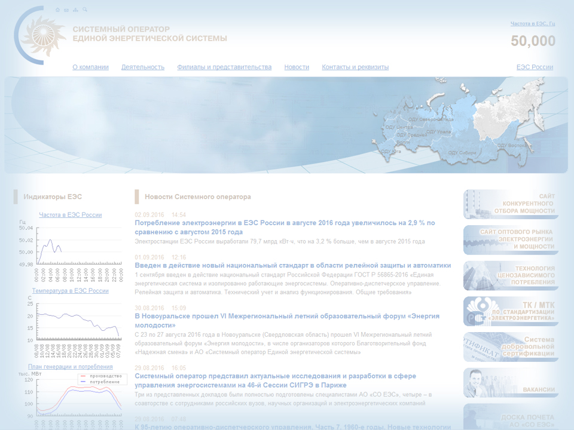
Спасибо за внимание
www.so-ups.ru
Оперативная информация о работе ЕЭС России
Окнина Полина Викторовна

